Slide 1
٢-٧
الأبعاد في المستوى الإحداثي
الفصل الدراسي الأول

Slide 2




صباح الخير ياوطني
صباح المجد والعلياء
التاريخ

Slide 3
التاريخ
01
حل الواجب
02
03
04
05
06
…

Slide 4


شريط الذكريات
التاريخ
01
02
03
04
05
06
…

Slide 5


التاريخ
01
بلغة الرياضيات
وطني خط مستقيم لا انحناء فيه وهو وتر الحياة والضلع القائم فيها دعواتي اللامنتهية دائما بأمن وأمان وعز ومجد ورفعة لك ياوطني
02
03
04
اليوم
05
التاريخ
06
الحصة
…

Slide 6


استراتيجية التصفح
التاريخ
صفحة
٩٠
صفحة
٩٠

Slide 7
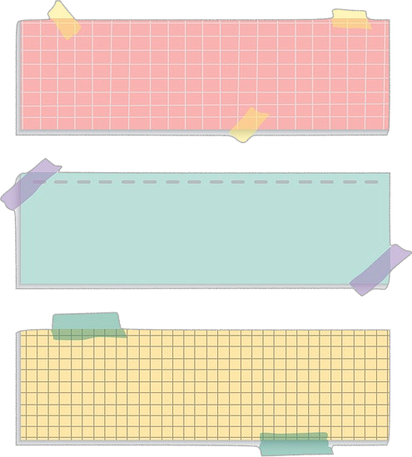

التاريخ
موضوع الدرس
هندسة: الابعاد في المستوى الإحداثي
صفحة
٩٠
الأهداف
🔹تمثيل الاعداد النسبية في المستوى الاحداثي
🔹ايجاد المسافة بين نقطتين في المستوى الاحداثي
المفردات
المستوى الاحداثي- نقطة الاصل - محور الصادات
محور السينات - ارباع المستوى الاحداثي - الزوج المرتب
الاحداثي السيني- المقطع السيني - الاحداثي الصادي - المقطع الصادي

Slide 8
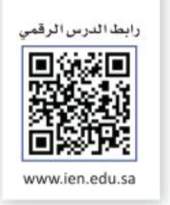










الفصل الثاني
الاعداد الحقيقة ونظرية فيثاغورس
التاريخ
موضوع الدرس
هندسة:
الأبعاد في المستوى الإحداثي
التركيز
صفحة
٩٠
الابعاد
مرادف كلمة
التدريس
الأهداف
🔹تمثيل الاعداد النسبية
في المستوى الاحداثي
🔹ايجاد المسافة بين نقطتين
في المستوى الاحداثي
التدريب
جدول التعلم
التقويم
ماذا نعرف | ماذا سنتعلم | ماذا تعلمنا اليوم
المفردات
المستوى الاحداثي- نقطة الاصل -
محور الصادات محور السينات -
ارباع المستوى الاحداثي - الزوج المرتب
الاحداثي السيني- المقطع السيني -
الاحداثي الصادي - المقطع الصادي

Slide 9




الفصل الثاني
الاعداد الحقيقة ونظرية فيثاغورس
التاريخ
موضوع الدرس
هندسة:
الأبعاد في المستوى الإحداثي
التركيز
الابعاد بمعني المسافات او الاطوال
اما في جملة ابعاد الموضوع تعني مداه او اتساعه او اعماقه او مايتعلق به
صفحة
٩٠
مرادف كلمة
التدريس
الأهداف
🔹تمثيل الاعداد النسبية
في المستوى الاحداثي
🔹ايجاد المسافة بين نقطتين
في المستوى الاحداثي
التدريب
جدول التعلم
التقويم
ماذا نعرف | ماذا سنتعلم | ماذا تعلمنا اليوم
المفردات
المستوى الاحداثي- نقطة الاصل -
محور الصادات محور السينات -
ارباع المستوى الاحداثي - الزوج المرتب
الاحداثي السيني- المقطع السيني -
الاحداثي الصادي - المقطع الصادي
🔹المستوى الاحداثي
🔹الازواج المرتبة
🔹المحور السيني والمحور الصادي
🔹أمثل الاعداد النسبية
في المستوى الاحداثي
🔹أجد المسافة بين نقطتين
في المستوى الاحداثي

Slide 10

الفصل الثاني
الاعداد الحقيقة ونظرية فيثاغورس
التاريخ
موضوع الدرس
هندسة:
الأبعاد في المستوى الإحداثي
التركيز
صفحة
٩٠
التدريس
الأهداف
🔹تمثيل الاعداد النسبية
في المستوى الاحداثي
🔹ايجاد المسافة بين نقطتين
في المستوى الاحداثي
التدريب
التقويم
المفردات
المستوى الاحداثي- نقطة الاصل -
محور الصادات محور السينات -
ارباع المستوى الاحداثي - الزوج المرتب
الاحداثي السيني- المقطع السيني -
الاحداثي الصادي - المقطع الصادي

Slide 11

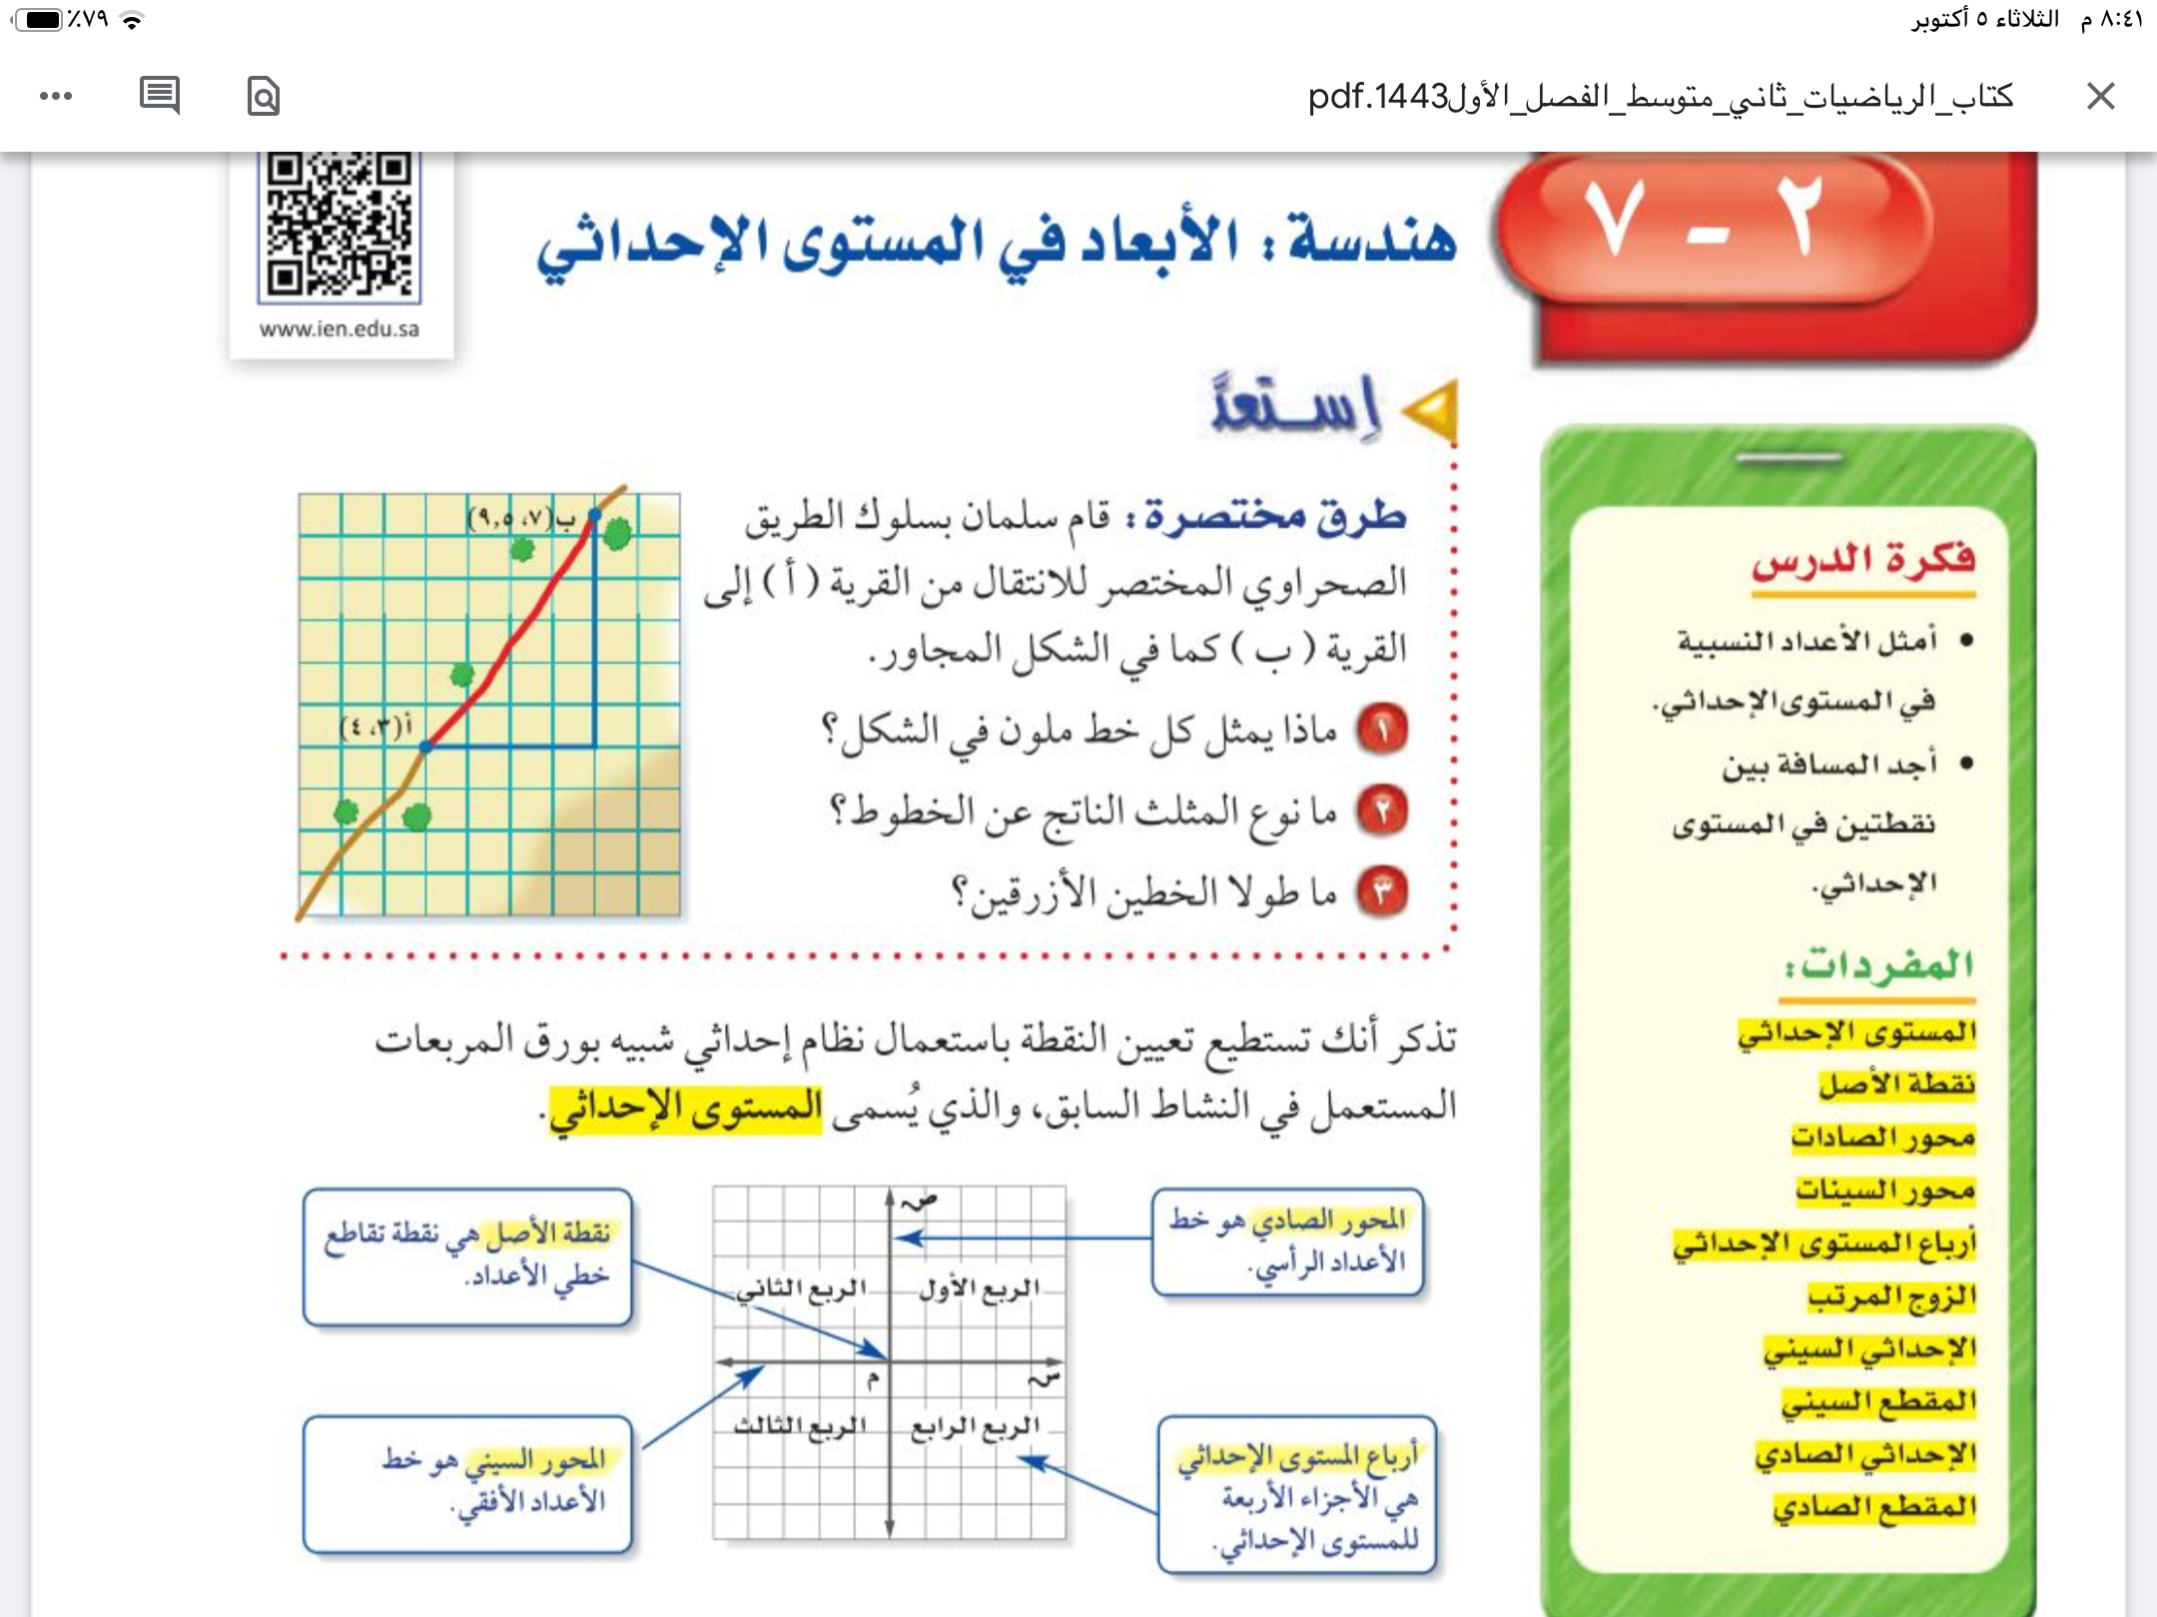

الفصل الثاني
الاعداد الحقيقة ونظرية فيثاغورس
التاريخ
موضوع الدرس
هندسة:
الأبعاد في المستوى الإحداثي
التركيز
صفحة
٩٠
التدريس
الأهداف
🔹أمثل الاعداد النسبية
في المستوى الاحداثي
🔹أجد المسافة بين نقطتين
في المستوى الاحداثي
التدريب
التقويم

Slide 12
الفصل الثاني
الاعداد الحقيقة ونظرية فيثاغورس
التاريخ
موضوع الدرس
هندسة:
الأبعاد في المستوى الإحداثي
التركيز
صفحة
٩٠
التدريس
الأهداف
🔹أمثل الاعداد النسبية
في المستوى الاحداثي
🔹أجد المسافة بين نقطتين
في المستوى الاحداثي
التدريب
التقويم
الخطان الازرقين يمثلان المسافتين الافقية والراسية بين موقعي القريتين
والخط الاحمر يمثل المسافة بين موقعي القريتين

Slide 13
الفصل الثاني
الاعداد الحقيقة ونظرية فيثاغورس
التاريخ
موضوع الدرس
هندسة:
الأبعاد في المستوى الإحداثي
التركيز
صفحة
٩٠
التدريس
الأهداف
🔹أمثل الاعداد النسبية
في المستوى الاحداثي
🔹أجد المسافة بين نقطتين
في المستوى الاحداثي
التدريب
مثلث قائم الزاوية
التقويم
٤ وحدات ؛ و ٥ وحدات

Slide 14
الفصل الثاني
الاعداد الحقيقة ونظرية فيثاغورس
التاريخ
موضوع الدرس
هندسة:
الأبعاد في المستوى الإحداثي
التركيز
صفحة
٩٠
التدريس
الأهداف
🔹أمثل الاعداد النسبية
في المستوى الاحداثي
🔹أجد المسافة بين نقطتين
في المستوى الاحداثي
التدريب
مثلث قائم الزاوية
التقويم
٤ وحدات ؛ و ٥ وحدات

Slide 15





الفصل الثاني
الاعداد الحقيقة ونظرية فيثاغورس
التاريخ
موضوع الدرس
هندسة:
الأبعاد في المستوى الإحداثي
التركيز
صفحة
٩٠
ص
التدريس
الأهداف
🔹أمثل الاعداد النسبية
في المستوى الاحداثي
🔹أجد المسافة بين نقطتين
في المستوى الاحداثي
التدريب
الربع الثاني
الربع الاول
(-،+)
(+،+)
التقويم
محور السينات
هو خط الاعداد الأفقي
س
الربع الثالث
الربع الرابع
(-،-)
(+،-)
نقطة الاصل
(٠،٠)
محور الصادات
هو خط الاعداد الراسي

Slide 16


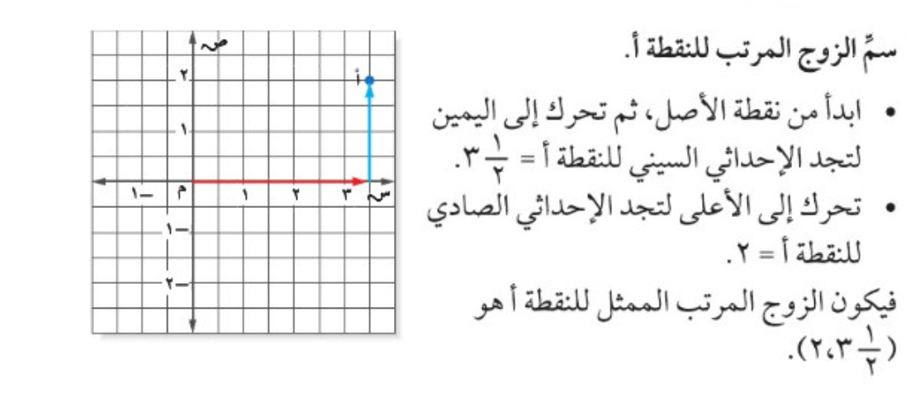
الفصل الثاني
الاعداد الحقيقة ونظرية فيثاغورس
التاريخ
موضوع الدرس
هندسة:
الأبعاد في المستوى الإحداثي
التركيز
صفحة
التدريس
الأهداف
🔹أمثل الاعداد النسبية
في المستوى الاحداثي
🔹أجد المسافة بين نقطتين
في المستوى الاحداثي
التدريب
التقويم

Slide 17
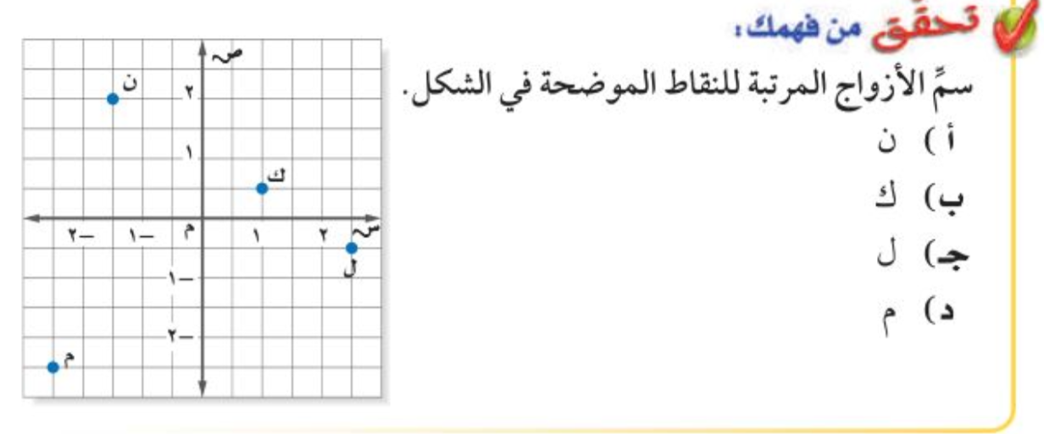


الفصل الثاني
الاعداد الحقيقة ونظرية فيثاغورس
التاريخ
موضوع الدرس
هندسة:
الأبعاد في المستوى الإحداثي
التركيز
صفحة
٩١
التدريس
الأهداف
🔹أمثل الاعداد النسبية
في المستوى الاحداثي
🔹أجد المسافة بين نقطتين
في المستوى الاحداثي
التدريب
التقويم

Slide 18
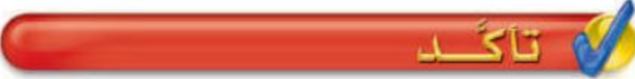

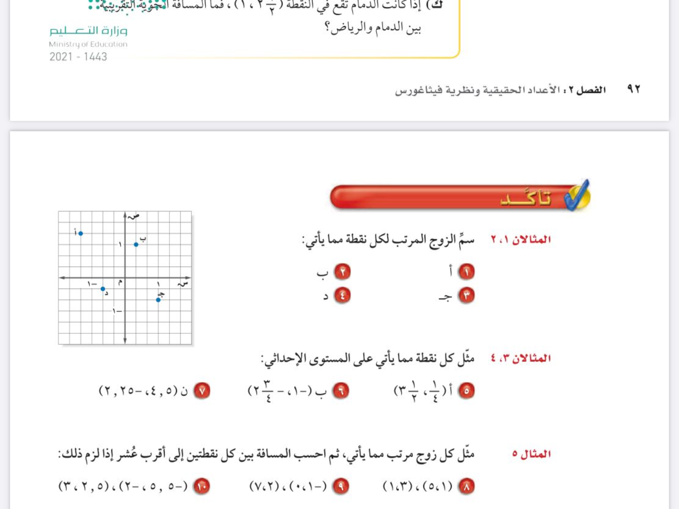

الفصل الثاني
الاعداد الحقيقة ونظرية فيثاغورس
التاريخ
موضوع الدرس
هندسة:
الأبعاد في المستوى الإحداثي
التركيز
صفحة
٩٣
التدريس
الأهداف
🔹أمثل الاعداد النسبية
في المستوى الاحداثي
🔹أجد المسافة بين نقطتين
في المستوى الاحداثي
التدريب
التقويم

Slide 19

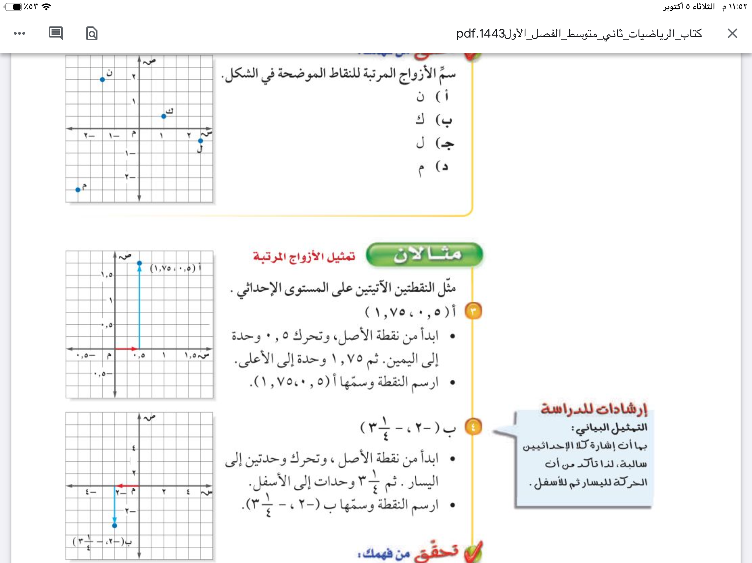
الفصل الثاني
الاعداد الحقيقة ونظرية فيثاغورس
التاريخ
موضوع الدرس
هندسة:
الأبعاد في المستوى الإحداثي
التركيز
صفحة
التدريس
الأهداف
🔹أمثل الاعداد النسبية
في المستوى الاحداثي
🔹أجد المسافة بين نقطتين
في المستوى الاحداثي
التدريب
التقويم

Slide 20
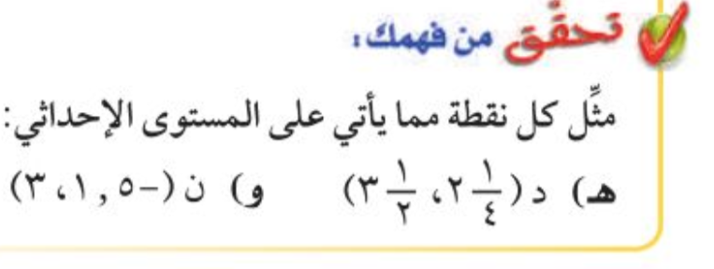
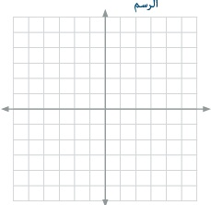
الفصل الثاني
الاعداد الحقيقة ونظرية فيثاغورس
التاريخ
موضوع الدرس
هندسة:
الأبعاد في المستوى الإحداثي
التركيز
صفحة
٩١
التدريس
الأهداف
🔹أمثل الاعداد النسبية
في المستوى الاحداثي
🔹أجد المسافة بين نقطتين
في المستوى الاحداثي
التدريب
▪️
🔹
التقويم

Slide 21
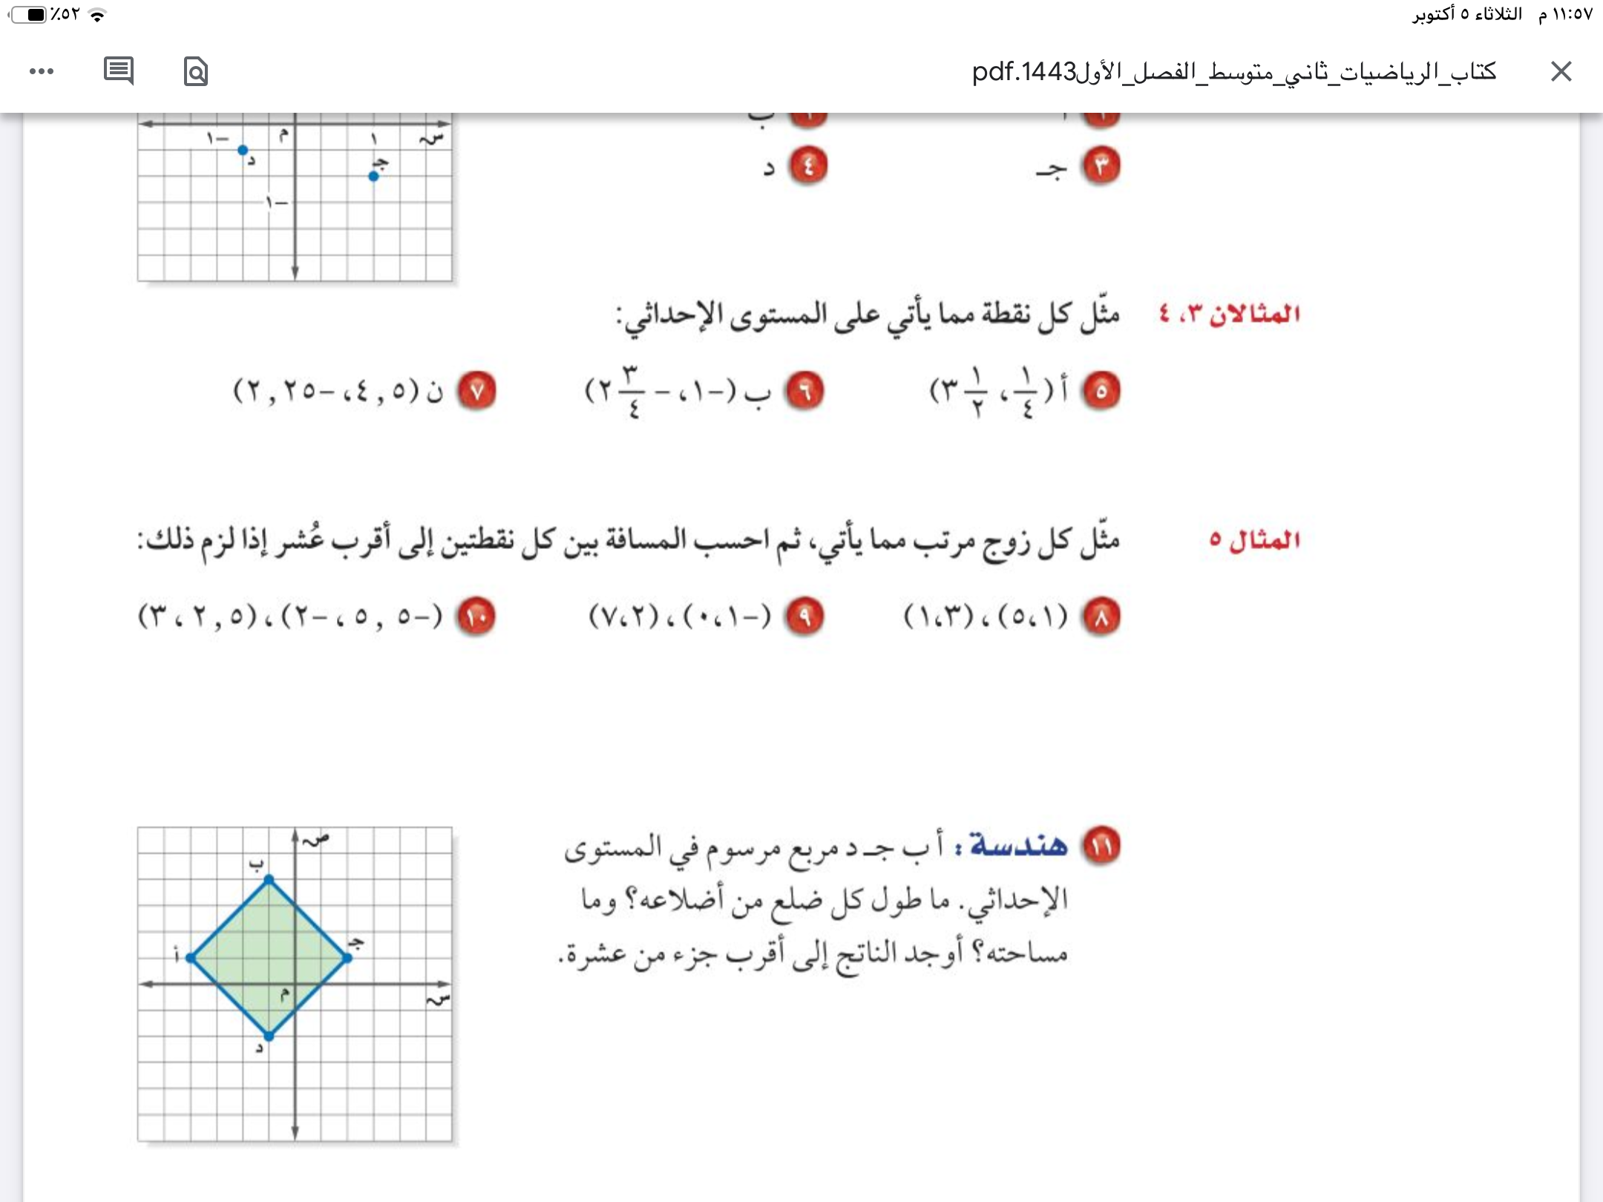
الفصل الثاني
الاعداد الحقيقة ونظرية فيثاغورس
التاريخ
موضوع الدرس
هندسة:
الأبعاد في المستوى الإحداثي
التركيز
صفحة
٩٣
التدريس
الأهداف
🔹أمثل الاعداد النسبية
في المستوى الاحداثي
🔹أجد المسافة بين نقطتين
في المستوى الاحداثي
التدريب
التقويم

Slide 22
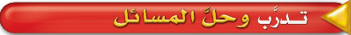
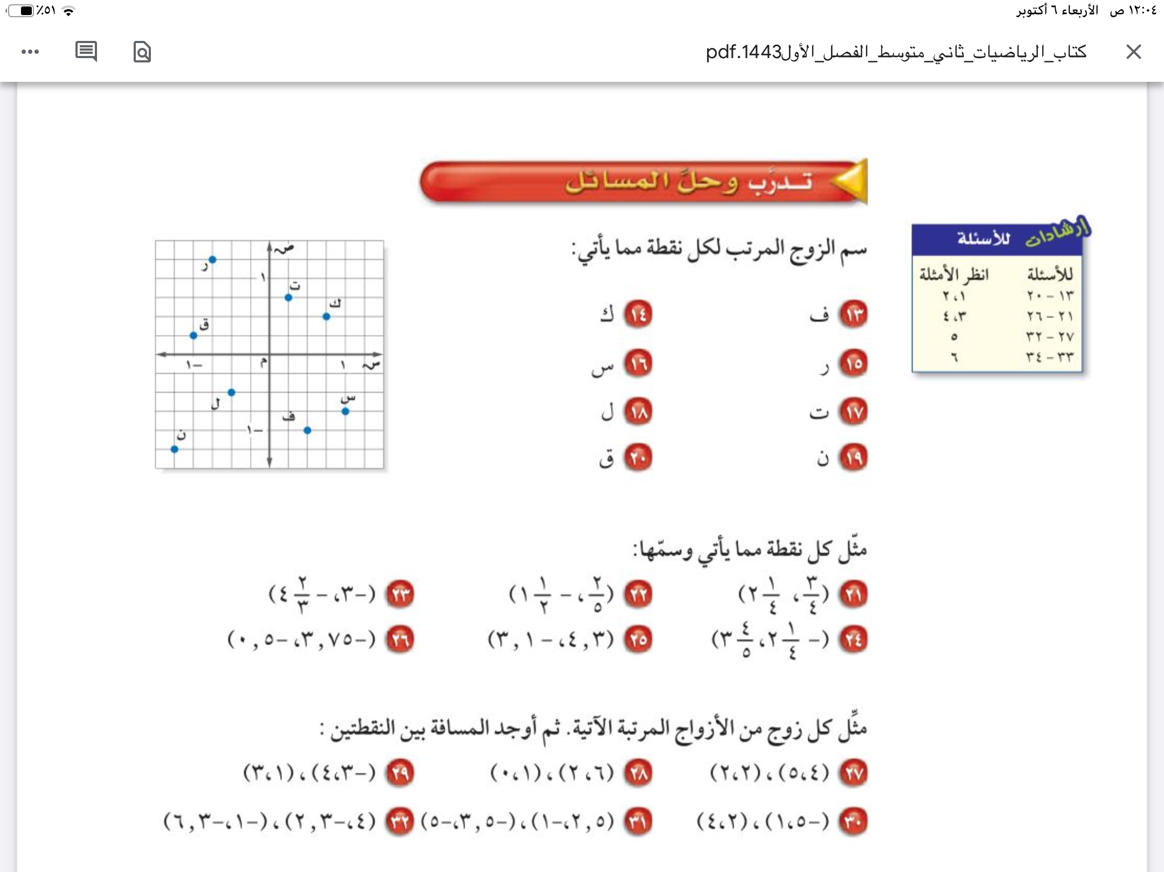
الفصل الثاني
الاعداد الحقيقة ونظرية فيثاغورس
التاريخ
موضوع الدرس
هندسة:
الأبعاد في المستوى الإحداثي
التركيز
صفحة
٩٤
التدريس
الأهداف
🔹أمثل الاعداد النسبية
في المستوى الاحداثي
🔹أجد المسافة بين نقطتين
في المستوى الاحداثي
التدريب
التقويم

Slide 23
الفصل الثاني
الاعداد الحقيقة ونظرية فيثاغورس
التاريخ
موضوع الدرس
هندسة:
الأبعاد في المستوى الإحداثي
التركيز
صفحة
٩٤
التدريس
الأهداف
🔹أمثل الاعداد النسبية
في المستوى الاحداثي
🔹أجد المسافة بين نقطتين
في المستوى الاحداثي
التدريب
التقويم

Slide 24
الاستفسارات
الفصل الثاني
الاعداد الحقيقة ونظرية فيثاغورس
التاريخ
موضوع الدرس
هندسة:
الأبعاد في المستوى الإحداثي
التركيز
التدريس
الأهداف
🔹تمثيل الاعداد النسبية
في المستوى الاحداثي
🔹ايجاد المسافة بين نقطتين
في المستوى الاحداثي
التدريب
التقويم

Slide 25

تعلمنا اليوم
الفصل الثاني
الاعداد الحقيقة ونظرية فيثاغورس
التاريخ
موضوع الدرس
هندسة:
الأبعاد في المستوى الإحداثي
التركيز
التدريس
الأهداف
🔹تمثيل الاعداد النسبية
في المستوى الاحداثي
🔹ايجاد المسافة بين نقطتين
في المستوى الاحداثي
التدريب
التقويم

Slide 26

الفصل الثاني
الاعداد الحقيقة ونظرية فيثاغورس
التاريخ
موضوع الدرس
هندسة:
الأبعاد في المستوى الإحداثي
التركيز
صفحة
٩٠
التدريس
الأهداف
🔹تمثيل الاعداد النسبية
في المستوى الاحداثي
🔹ايجاد المسافة بين نقطتين
في المستوى الاحداثي
التدريب
جدول التعلم
التقويم
ماذا نعرف | ماذا سنتعلم | ماذا تعلمنا اليوم
المفردات
المستوى الاحداثي- نقطة الاصل -
محور الصادات محور السينات -
ارباع المستوى الاحداثي - الزوج المرتب
الاحداثي السيني- المقطع السيني -
الاحداثي الصادي - المقطع الصادي
تمثيل الاعداد النسبية في المستوى الاحداثي
🔹المستوى الاحداثي
🔹الازواج المرتبة
🔹المحور السيني والمحور الصادي
🔹أمثل الاعداد النسبية
في المستوى الاحداثي
🔹أجد المسافة بين نقطتين
في المستوى الاحداثي

Slide 27
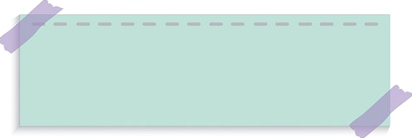




سُبْحَانَكَ اللَّهُمَّ وَبِحَمْدِكَ،
أَشْهَدُ أَنْ لَا إِلَهَ إِلَّا أَنْتَ
أَسْتَغْفِرُكَ وَأَتُوبُ إِلَيْكَ
الفصل الثاني
الاعداد الحقيقة ونظرية فيثاغورس
التاريخ
موضوع الدرس
هندسة:
الأبعاد في المستوى الإحداثي
التركيز
صفحة
التدريس
الأهداف
🔹تمثيل الاعداد النسبية
في المستوى الاحداثي
🔹ايجاد المسافة بين نقطتين
في المستوى الاحداثي
التدريب
التقويم
عزيزتي الطالبة
يمكنك زيارة قناة عين التعليمية

Slide 28
تابع
٢-٧
الأبعاد في المستوى الإحداثي
الفصل الدراسي الأول

Slide 29

صباح الخير ياوطني
صباح المجد والعلياء
التاريخ

Slide 30

التاريخ
01
حل الواجب
02
03
04
05
06
…

Slide 31
شريط الذكريات
التاريخ
01
02
03
04
05
06
…

Slide 32

التاريخ
01
بلغة الرياضيات
وطني خط مستقيم لا انحناء فيه وهو وتر الحياة والضلع القائم فيها دعواتي اللامنتهية دائما بأمن وأمان وعز ومجد ورفعة لك ياوطني
02
03
04
اليوم
05
التاريخ
06
الحصة
…

Slide 33
استراتيجية التصفح
التاريخ
صفحة
٩٠
صفحة
٩٠

Slide 34
التاريخ
موضوع الدرس
هندسة: الابعاد في المستوى الإحداثي
صفحة
٩٠
الأهداف
🔹تمثيل الاعداد النسبية في المستوى الاحداثي
🔹ايجاد المسافة بين نقطتين في المستوى الاحداثي
المفردات
المستوى الاحداثي- نقطة الاصل - محور الصادات
محور السينات - ارباع المستوى الاحداثي - الزوج المرتب
الاحداثي السيني- المقطع السيني - الاحداثي الصادي - المقطع الصادي

Slide 35
الفصل الثاني
الاعداد الحقيقة ونظرية فيثاغورس
التاريخ
موضوع الدرس
هندسة:
الأبعاد في المستوى الإحداثي
التركيز
صفحة
٩٠
الابعاد
مرادف كلمة
التدريس
الأهداف
🔹تمثيل الاعداد النسبية
في المستوى الاحداثي
🔹ايجاد المسافة بين نقطتين
في المستوى الاحداثي
التدريب
جدول التعلم
التقويم
ماذا نعرف | ماذا سنتعلم | ماذا تعلمنا اليوم
المفردات
المستوى الاحداثي- نقطة الاصل -
محور الصادات محور السينات -
ارباع المستوى الاحداثي - الزوج المرتب
الاحداثي السيني- المقطع السيني -
الاحداثي الصادي - المقطع الصادي

Slide 36
الفصل الثاني
الاعداد الحقيقة ونظرية فيثاغورس
التاريخ
موضوع الدرس
هندسة:
الأبعاد في المستوى الإحداثي
التركيز
الابعاد بمعني المسافات او الاطوال
اما في جملة ابعاد الموضوع تعني مداه او اتساعه او اعماقه او مايتعلق به
صفحة
٩٠
مرادف كلمة
التدريس
الأهداف
🔹تمثيل الاعداد النسبية
في المستوى الاحداثي
🔹ايجاد المسافة بين نقطتين
في المستوى الاحداثي
التدريب
جدول التعلم
التقويم
ماذا نعرف | ماذا سنتعلم | ماذا تعلمنا اليوم
المفردات
المستوى الاحداثي- نقطة الاصل -
محور الصادات محور السينات -
ارباع المستوى الاحداثي - الزوج المرتب
الاحداثي السيني- المقطع السيني -
الاحداثي الصادي - المقطع الصادي
🔹المستوى الاحداثي
🔹الازواج المرتبة
🔹المحور السيني والمحور الصادي
🔹أمثل الاعداد النسبية
في المستوى الاحداثي
🔹أجد المسافة بين نقطتين
في المستوى الاحداثي

Slide 37
الفصل الثاني
الاعداد الحقيقة ونظرية فيثاغورس
التاريخ
موضوع الدرس
هندسة:
الأبعاد في المستوى الإحداثي
التركيز
صفحة
٩٠
التدريس
الأهداف
🔹تمثيل الاعداد النسبية
في المستوى الاحداثي
🔹ايجاد المسافة بين نقطتين
في المستوى الاحداثي
التدريب
التقويم
المفردات
المستوى الاحداثي- نقطة الاصل -
محور الصادات محور السينات -
ارباع المستوى الاحداثي - الزوج المرتب
الاحداثي السيني- المقطع السيني -
الاحداثي الصادي - المقطع الصادي

Slide 38

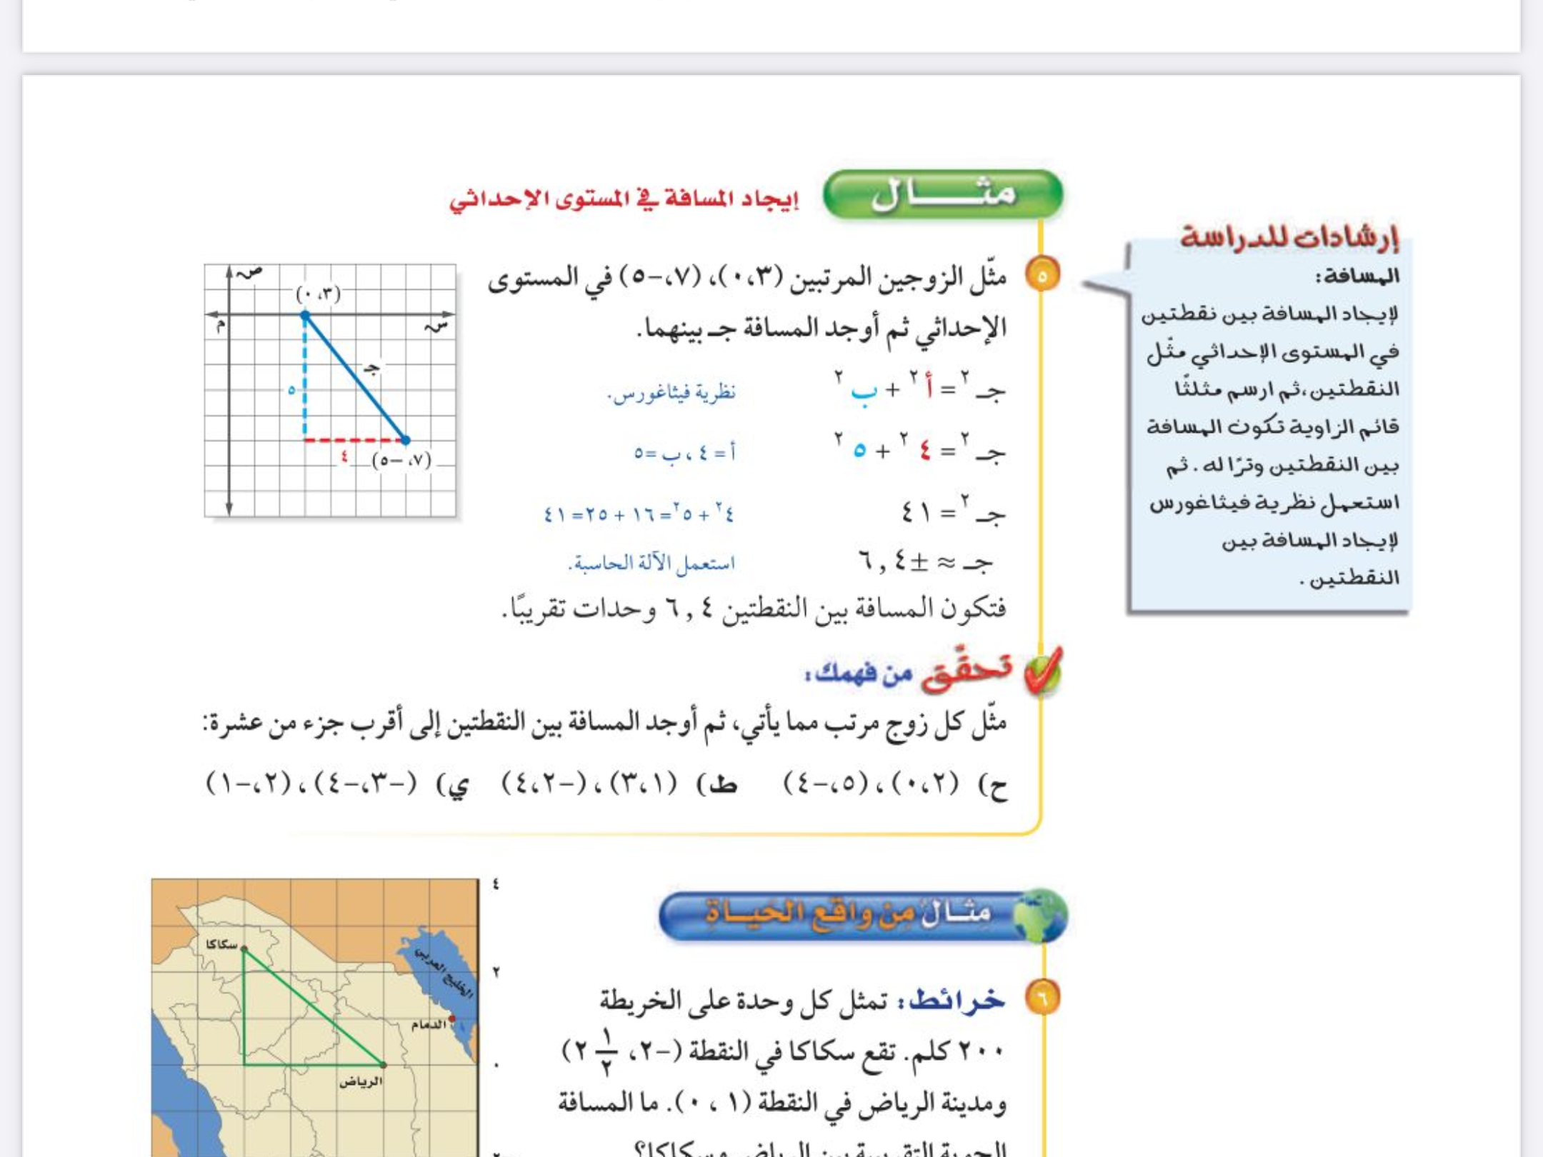
الفصل الثاني
الاعداد الحقيقة ونظرية فيثاغورس
التاريخ
موضوع الدرس
هندسة:
الأبعاد في المستوى الإحداثي
التركيز
صفحة
٩٢
التدريس
الأهداف
🔹أمثل الاعداد النسبية
في المستوى الاحداثي
🔹أجد المسافة بين نقطتين
في المستوى الاحداثي
التدريب
التقويم
🌸
🌸
١
٢
٣
٤
٥
١ ٢ ٣ ٤

Slide 39
الفصل الثاني
الاعداد الحقيقة ونظرية فيثاغورس
التاريخ
موضوع الدرس
هندسة:
الأبعاد في المستوى الإحداثي
التركيز
صفحة
٩٢
التدريس
الأهداف
🔹أمثل الاعداد النسبية
في المستوى الاحداثي
🔹أجد المسافة بين نقطتين
في المستوى الاحداثي
التدريب
✖️
✖️
التقويم

Slide 40
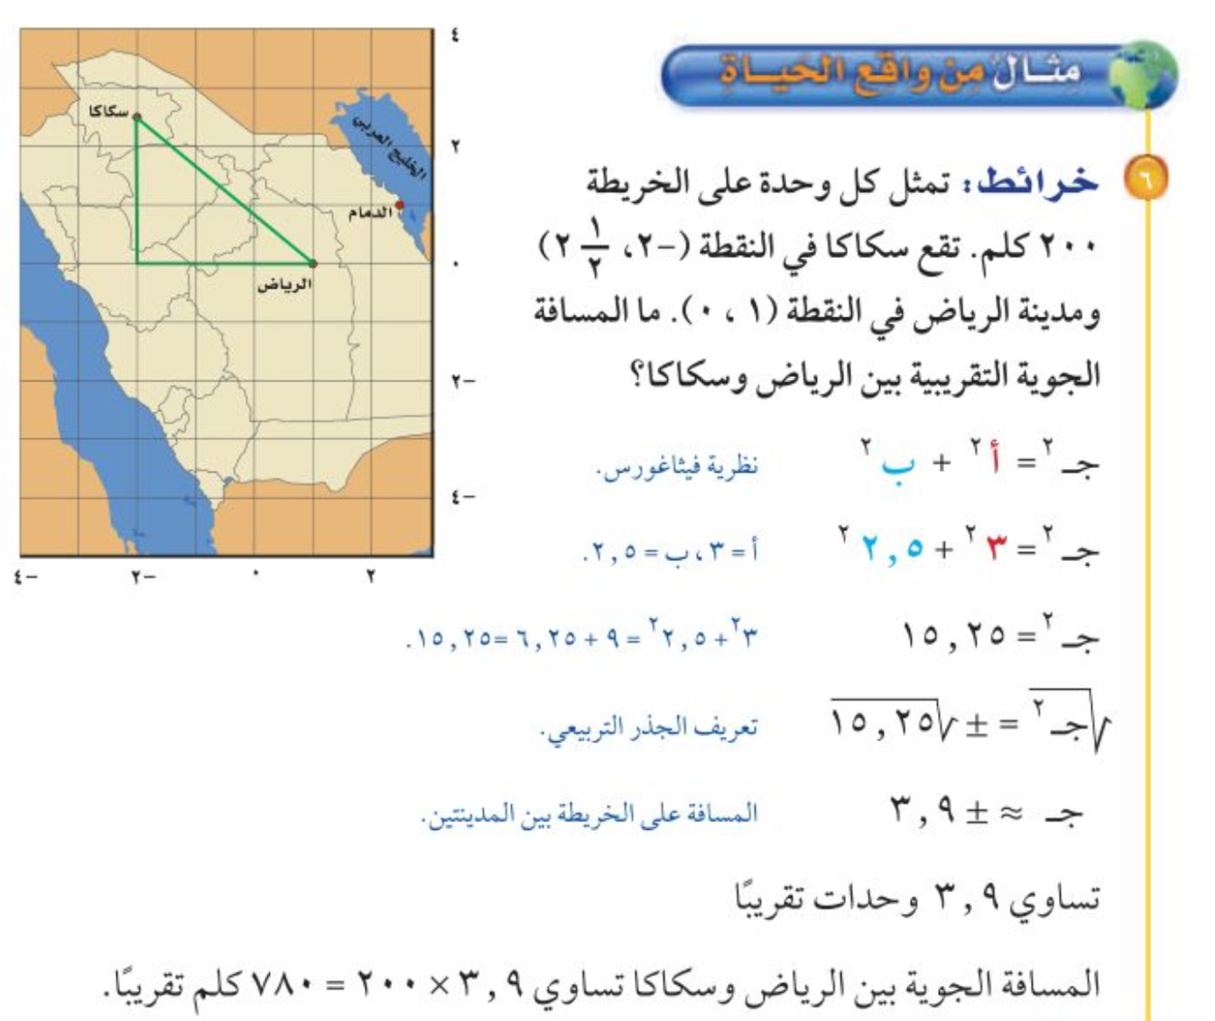
الفصل الثاني
الاعداد الحقيقة ونظرية فيثاغورس
التاريخ
موضوع الدرس
هندسة:
الأبعاد في المستوى الإحداثي
التركيز
صفحة
٩٢
التدريس
الأهداف
🔹أمثل الاعداد النسبية
في المستوى الاحداثي
🔹أجد المسافة بين نقطتين
في المستوى الاحداثي
التدريب
التقويم

Slide 41
الفصل الثاني
الاعداد الحقيقة ونظرية فيثاغورس
التاريخ
موضوع الدرس
هندسة:
الأبعاد في المستوى الإحداثي
التركيز
صفحة
٩٣
التدريس
الأهداف
🔹أمثل الاعداد النسبية
في المستوى الاحداثي
🔹أجد المسافة بين نقطتين
في المستوى الاحداثي
التدريب
🔸
🔹
التقويم

Slide 42
الفصل الثاني
الاعداد الحقيقة ونظرية فيثاغورس
التاريخ
موضوع الدرس
هندسة:
الأبعاد في المستوى الإحداثي
التركيز
صفحة
٩٣
التدريس
الأهداف
🔹أمثل الاعداد النسبية
في المستوى الاحداثي
🔹أجد المسافة بين نقطتين
في المستوى الاحداثي
التدريب
التقويم

Slide 43

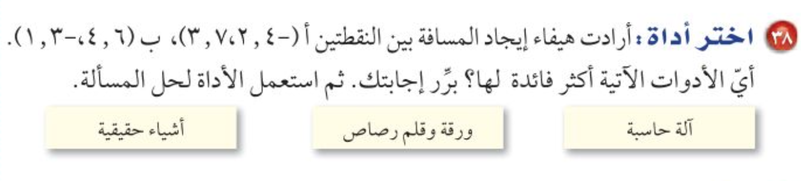

الفصل الثاني
الاعداد الحقيقة ونظرية فيثاغورس
التاريخ
موضوع الدرس
مهارة تفكير عليا
هندسة:
الأبعاد في المستوى الإحداثي
التركيز
صفحة
٩٥
التدريس
الأهداف
🔹أمثل الاعداد النسبية
في المستوى الاحداثي
🔹أجد المسافة بين نقطتين
في المستوى الاحداثي
التدريب
التقويم

Slide 44
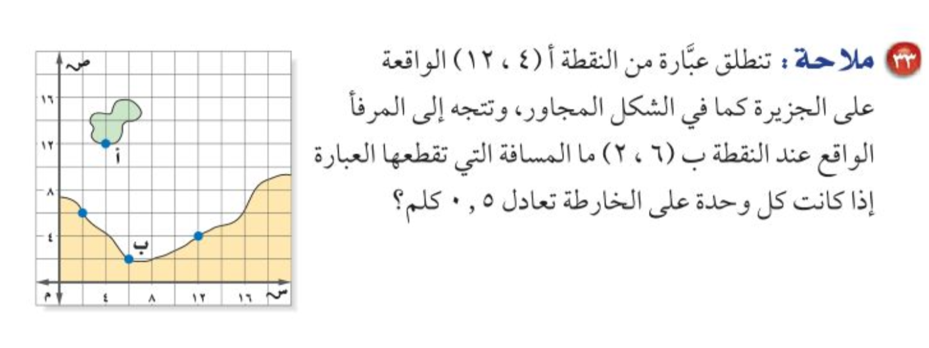
الفصل الثاني
الاعداد الحقيقة ونظرية فيثاغورس
التاريخ
موضوع الدرس
هندسة:
الأبعاد في المستوى الإحداثي
التركيز
صفحة
٩٤
التدريس
الأهداف
🔹أمثل الاعداد النسبية
في المستوى الاحداثي
🔹أجد المسافة بين نقطتين
في المستوى الاحداثي
التدريب
التقويم

Slide 45
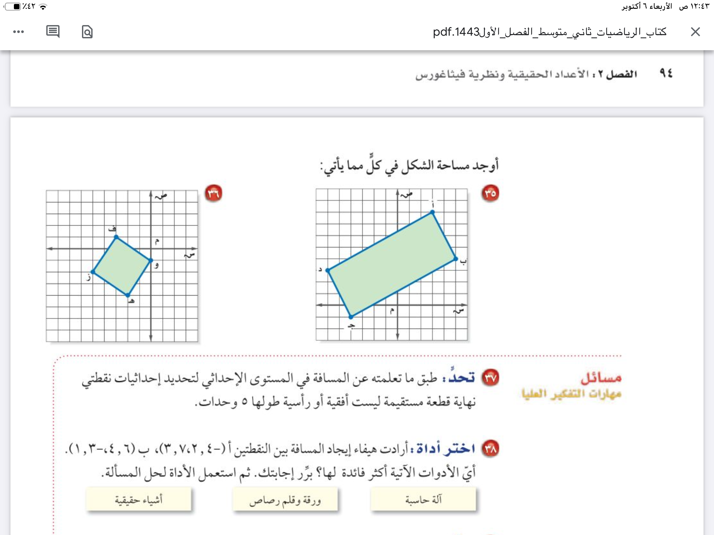
الفصل الثاني
الاعداد الحقيقة ونظرية فيثاغورس
التاريخ
موضوع الدرس
هندسة:
الأبعاد في المستوى الإحداثي
التركيز
صفحة
٩٤
التدريس
الأهداف
🔹أمثل الاعداد النسبية
في المستوى الاحداثي
🔹أجد المسافة بين نقطتين
في المستوى الاحداثي
التدريب
التقويم

Slide 46
الاستفسارات
الفصل الثاني
الاعداد الحقيقة ونظرية فيثاغورس
التاريخ
موضوع الدرس
هندسة:
الأبعاد في المستوى الإحداثي
التركيز
التدريس
الأهداف
🔹تمثيل الاعداد النسبية
في المستوى الاحداثي
🔹ايجاد المسافة بين نقطتين
في المستوى الاحداثي
التدريب
التقويم

Slide 47
تعلمنا اليوم
الفصل الثاني
الاعداد الحقيقة ونظرية فيثاغورس
التاريخ
موضوع الدرس
هندسة:
الأبعاد في المستوى الإحداثي
التركيز
التدريس
الأهداف
🔹تمثيل الاعداد النسبية
في المستوى الاحداثي
🔹ايجاد المسافة بين نقطتين
في المستوى الاحداثي
التدريب
التقويم

Slide 48

الفصل الثاني
الاعداد الحقيقة ونظرية فيثاغورس
التاريخ
موضوع الدرس
هندسة:
الأبعاد في المستوى الإحداثي
التركيز
صفحة
٩٠
التدريس
الأهداف
🔹تمثيل الاعداد النسبية
في المستوى الاحداثي
🔹ايجاد المسافة بين نقطتين
في المستوى الاحداثي
التدريب
جدول التعلم
التقويم
ماذا نعرف | ماذا سنتعلم | ماذا تعلمنا اليوم
المفردات
المستوى الاحداثي- نقطة الاصل -
محور الصادات محور السينات -
ارباع المستوى الاحداثي - الزوج المرتب
الاحداثي السيني- المقطع السيني -
الاحداثي الصادي - المقطع الصادي
ايجاد المسافة بين نقطتين في المستوى الاحداثي
🔹المستوى الاحداثي
🔹الازواج المرتبة
🔹المحور السيني والمحور الصادي
🔹أمثل الاعداد النسبية
في المستوى الاحداثي
🔹أجد المسافة بين نقطتين
في المستوى الاحداثي

Slide 49
سُبْحَانَكَ اللَّهُمَّ وَبِحَمْدِكَ،
أَشْهَدُ أَنْ لَا إِلَهَ إِلَّا أَنْتَ
أَسْتَغْفِرُكَ وَأَتُوبُ إِلَيْكَ
الفصل الثاني
الاعداد الحقيقة ونظرية فيثاغورس
التاريخ
موضوع الدرس
هندسة:
الأبعاد في المستوى الإحداثي
التركيز
صفحة
التدريس
الأهداف
🔹تمثيل الاعداد النسبية
في المستوى الاحداثي
🔹ايجاد المسافة بين نقطتين
في المستوى الاحداثي
التدريب
التقويم
عزيزتي الطالبة
يمكنك زيارة قناة عين التعليمية

